Slide 1
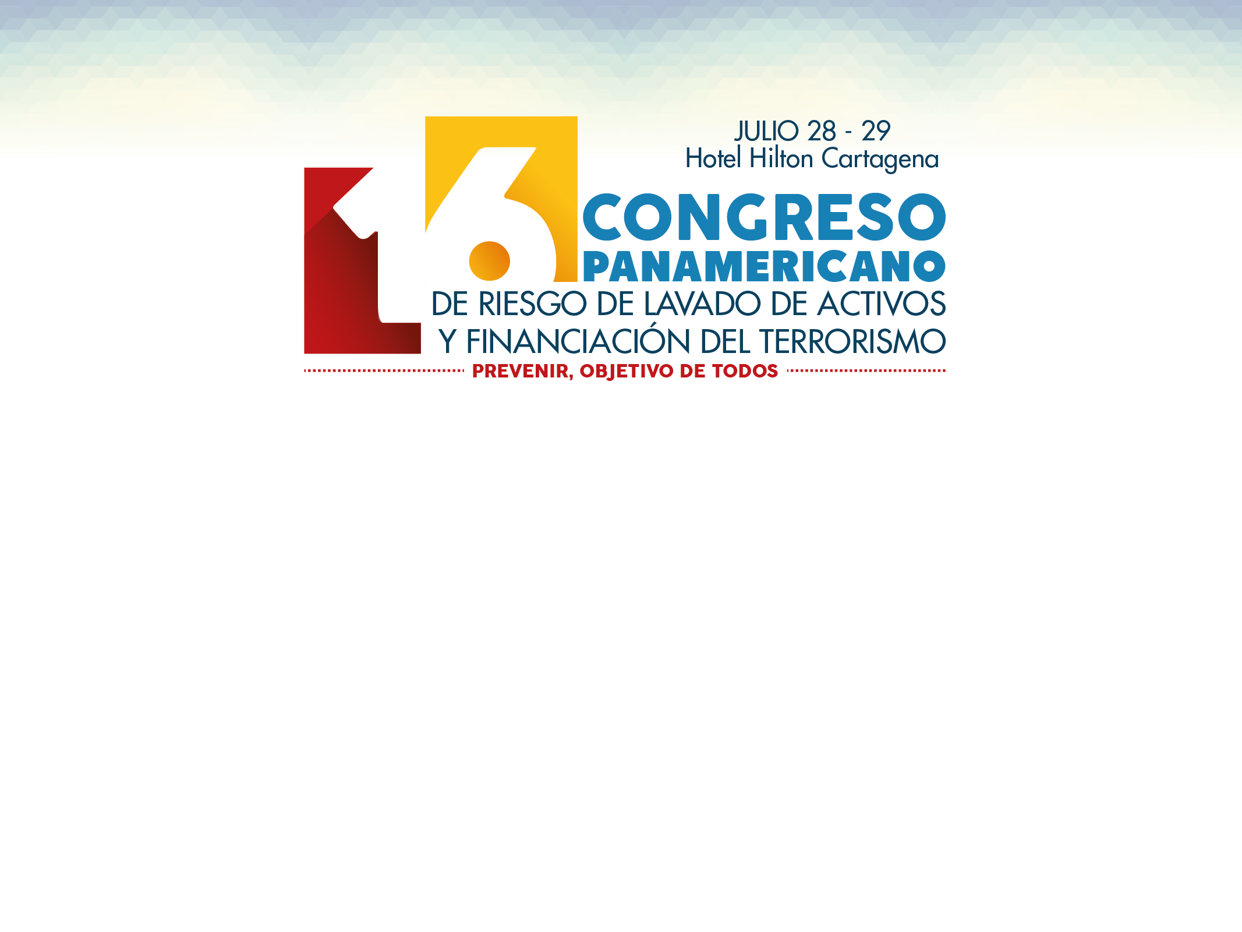
EVALUACIÓN MUTUA GAFILAT
BALANCE Y LECCIONES APRENDIDAS

Slide 2

ANTECEDENTES
EVALUACIÓN DEL 2012.
Esta evaluación del régimen de Prevención de LD/FT fue realizada por el Fondo Monetario Internacional en 2012.
PANAMÁ ES INCLUIDA EN LISTA GRIS DE GAFI EN JUNIO 2014.
PLENARIA DE GAFI DE OCTUBRE 2015.
GAFI determinó que Panamá había cumplido con las seis áreas de su plan de acción, y aprobaba la visita "in-sitio" al país.
PANAMÁ SALE DE LA LISTA GRIS EL 18 DE FEBRERO DE 2016.
El Grupo de Acción Financiera (GAFI) excluyó a Panamá de la lista gris. Se reconoció el rápido cumplimento de Panamá ante un plan de acción muy comprensivo, reconocieron el alto nivel de compromiso político del Gobierno de Panamá, reconocieron el alto nivel de compromiso de sector privado. Este es un importante logro de todo el país, sector Público: los tres órganos del Estado, y Sector Privado.
GAFI reconoció el progreso significativo en tiempo record de Panamá en nuestro régimen de prevención de lavado de dinero y financiamiento al terrorismo (LD/FT).

Slide 3
ACCIONES TOMADAS POR PANAMÁ
Ley 23 para la Prevención del Blanqueo de Capitales, Financiamiento del Terrorismo y Proliferación de Armas de Destrucción Masiva.
Reglamentación de la Ley 23 y del Capítulo sobre Congelamiento de Activos.
Ley 10 y Ley 34 Modificación de Código Penal: Nuevos delitos para tipificar blanqueo de capitales.
Ley 11 Ley de Cooperación Internacional Judicial.
Reforzamiento de la Unidad de Análisis Financiero (UAF) en recurso, presupuesto, personal y capacitación.
UAF Instalación de Plataforma tecnológica para la automatización de procesos de recibo información de reportes por parte de las entidades.
Ley 18, que modifica Ley N°47 de Acciones al Portador: Adelantar cumplimiento de las existentes a Diciembre 2015.
19 Regulaciones Sectoriales por 5 Reguladores de Debida Diligencia.
Adopción de Señales de Alerta emitidas por la UAF y por los Supervisores.
Entrenamiento a más de 1000 personas de los nuevos sectores regulados.
Creación de la Intendencia, adecuación de oficinas, contratación y entrenamiento de personal; conformación de Junta Directiva y reuniones.
Aprobación por JD de reguladores de régimen sancionador por incumplimientos.
Confección de Manuales de Supervisión basado en riesgo por los 5 Supervisores.
Planes de Supervisión basado en riesgo por los 5 supervisores en Proceso de Ejecución.

Slide 4
EQUIPO TÉCNICO PARA CUMPLIMIENTO DE PLAN DE ACCIÓN DE GAFI Y PANAMÁ
Ministerio de Economía y Finanzas
Unidad de Análisis Financiero
Súper Intendencia de Bancos de Panamá
Ministerio Público de Panamá

Slide 5
RESUMEN DE LEY 23 DE PREVENCIÓN DE BLANQUEO DE CAPITALES, FINANCIAMIENTO DEL TERRORISMO Y FINANCIAMIENTO DE ARMAS DE DESTRUCCIÓN MASIVA.
Se fortalecen las facultades de la UAF.
Se añaden nuevos sujetos obligados del Sector Financiero y del Sector No Financiero:
  Nuevos en Súper Intendencia de Bancos de Panamá.
  Nuevos en Intendencia del Ministerio de Economía y Finanzas
Se incorpora el congelamiento preventivo de tipo administrativo conforme a las Resoluciones que emanan del Consejo de Seguridad de las Naciones Unidas relacionadas a listados de terrorismo
Fortalecer la cooperación internacional de la Unidad de Análisis Financiero.
La ex Comisión Presidencial de Alto Nivel contra el Blanqueo de Capitales, Financiamiento del Terrorismo (CPAN) se fortalece, se eleva a ley, y se cambia de nombre a Comisión Nacional contra el Blanqueo de Capitales (CNBC) - se incluye a la Asamblea Nacional como uno de sus miembros. El Presidente del CNBC es el Ministro de Economía y Finanzas.

Slide 6
RESULTADOS DE ACCIONES
(EN ORDEN CRONOLÓGICO)
Junio - Octubre 2014
Inicia proceso de Revisión de proyecto de ley confeccionado por BID.
Marzo -Junio 2015
Foro con Sector Privado para Presentación de proyecto de Ley de Prevención de lavado.
Julio -Octubre 2015
Aprobación de 19 reglamentaciones sectoriales por parte de los 5 supervisores.
Noviembre 2015 -Febrero 2016
Corte Suprema: Apoyo en implementación de proceso de congelamiento.
Proyecto de Ley para añadir falsificación, de moneda y piratería como delitos tipificados.
Noviembre 2014 - Febrero 2015:
Grupo Técnico finaliza la redacción del proyecto de ley con input de COSIP.
Se presentan avances en UAF, Estructura de personal, presupuestaria y calidad de reportes.
Plenaria GAFI Febrero 2015.
Proceso de consulta se amplia.
Foro con Diputados de la Asamblea Nacional.
Aprobación de Ley 10, Ley 11, Ley 18, Ley 23 y Ley 34 en la Asamblea Nacional
Plenario GAFI junio 2015
Entrenamiento en la nueva ley 23 a los sectores.
Adopción de señales de alerta de la UAF por parte de los 5 supervisores.
Reglamentación de la ley 23- a través de Proceso de consulta con los sectores (Cámara de Comercio, Colegio de Contadores, APEDE, etc.)
Reglamentación de Congelamiento de Activos con input de Corte Suprema.
Fortalecimiento a Intendencia, y nuevos sujetos de la SBP.
Proceso de Digitalización y Automatización de reportes de UAF.
Proceso de Coordinación de implementación de congelamiento de activos de terroristas por UAF, Ministerio Publico y Corte Suprema de Justicia.
Plenaria GAFI Octubre 2015.
Registro Publico: Apoyo en divulgación e implementación de acciones al portador.
Entrevistas a Sector Público.
Entrevistas a Sector Privado

Slide 7
PANAMÁ CAMINO A LA EVALUACIÓN 2017

Slide 8
SE CONFORMO UN EQUIPO TECNICO Y SE CONTRATO UNA CONSULTORA INTERNACIONAL PARA QUE NOS GUÍE EN EL PROCESO.
SE HAN REALIZADO TRES (3) TALLERES Y MESAS DE TRABAJO PARA RECOPILAR LA INFORMACIÓN A FIN DE COMPLEMENTAR LOS DIFERENTES CUESTIONARIOS.
SE HAN VINCULADO MÁS DE VEINTE (20) INSTITUCIONES GUBERNAMENTALES Y SE HA OBTENIDO EL APOYO AL MÁS ALTO NIVEL.
SE ESPERA RECIBIR LA VISITA PRE EVALUACIÓN EN NOVIEMBRE PRÓXIMO Y ASÍ FORMALIZAR EL PROCESO.

Slide 9
GRACIAS

